Slide 1
Նեյրոնային ցանցերի կիրառմամբ պատկերների իմաստային հատվածավորման ծրագրային միջոցի նախագծումը
Խումբ՝ SS 919Ս
Ուսանող՝ Էլեն Տոնոյան
Ղեկավար՝ Տիգրան Խաչատրյան

Slide 2
Բովանդակություն
Ներածություն
Գրականության ակնարկ
Խնդրի դրվածք
Տեխնիկական առաջադրանք
Ծրագրային իրականացում
Ստացված արդյունքներ
Եզրակացություն
Գրականության ցանկ

Slide 3
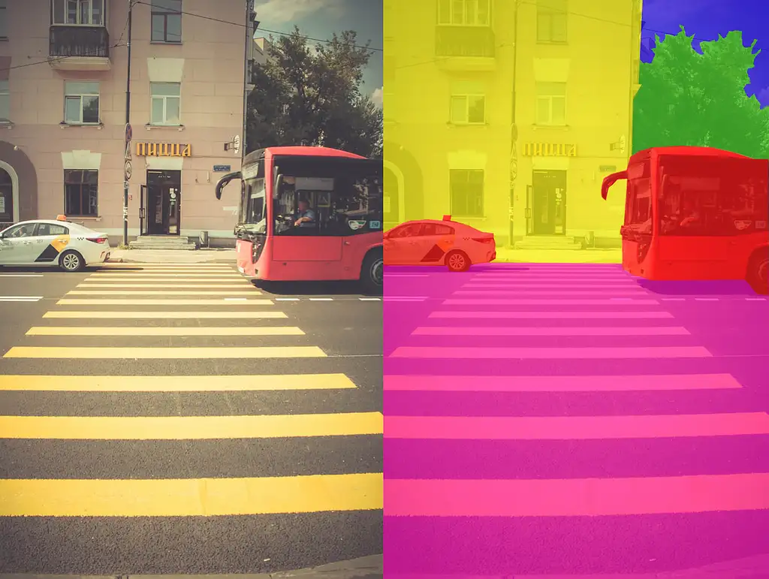
Ներածություն
Պատկերի իմաստային հատվածավորման կիրառություններ՝
Երթևեկության կառավարման համակարգեր
Բժշկական պատկերներ
Դեմքի կամ մատնահետքի ճանաչման համակարգեր
Պատկերի իմաստային հատվածավորման եղանակներ՝
Համակարգչային տեսողության դասական ալգորիթմներ (եզրագծային, կլաստերացման մեթոդներ)
Արհեստական բանականություն (փաթույթային նեյրոնային ցանցերի միջոցով)
Աղբյուրը` Image Segmentation: The Basics and 5 Key Techniques (datagen.tech)

Slide 4
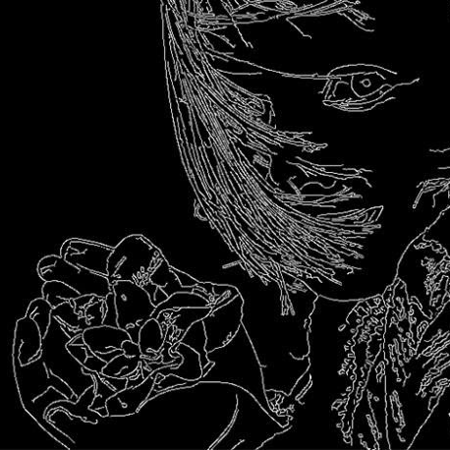
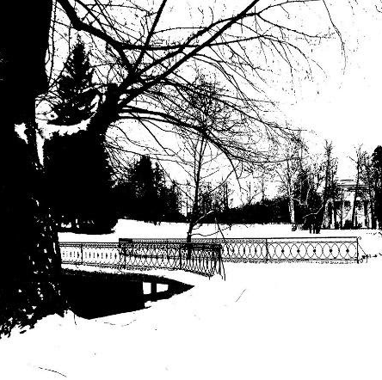
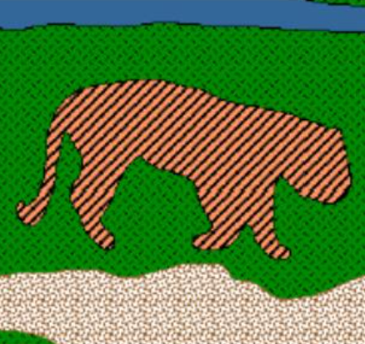

Գրականության ակնարկ
Պատկերի իմաստային հատվածավորման մեթոդները
Պատկերի հատվածավորմանմեթոդներ
Շրջանային
Եզրային
Շեմային
եթե ՆԱ_{փ} ≈ ԸԱ_{փ} , ԸԱ_{փ} = ՆԱ_{փ}
ԿԿԿ Ֆ ՍՍ_{ելք}
եթե Ա_{փ} ≥ Շ_{փ}, Ա_{փ} = 1
Փ
եթե Ա_{փ} < Շ_{փ}, Ա_{փ} = 0
Շ – շեմ
ՍՍ – սև և սպիտակ
Փ – փիքսել
Ֆ – ֆիլտր
Ա – արժեք
ԸԱ – ընթացիկ արժեք
ԿԿԿ – կարմիր, կապույտ և կանաչ
ՆԱ – նախնական արժեք
Աղբյուրը` Image Segmentation: The Basics and 5 Key Techniques (datagen.tech)

Slide 5
Գրականության ակնարկ(2)
Պատկերի հատվածավորումը փաթույթային նեյրոնային ցանցերով
Առանձնահատկությունների ուսուցում
Դասակարգում
Մուտքային շերտ
Ելքային
արդյունք
Փաթույթային
շերտ
Միավորող շերտ
Աղբյուրը` https://www.analyticsvidhya.com/blog/2022/03/basic-introduction-to-convolutional-neural-network-in-deep-learning/
Լիովին միացված շերտ

Slide 6
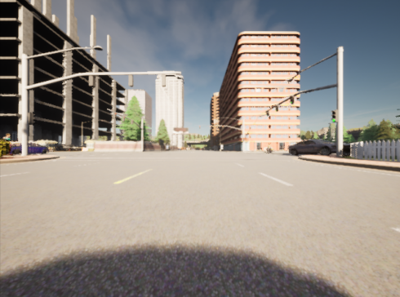
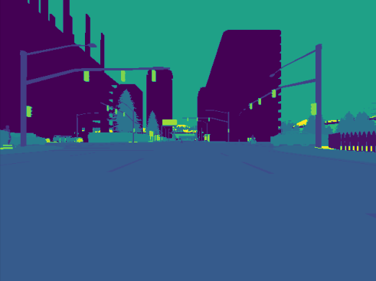
Գրականության ակնարկ(3)
U-Net
Կոդավորիչ
Վերծանիչ
64
64
64
64
128
11
128x128
64x64
128
128
256
128
64x64
32x32
256
256
512
256
32x32
16x16
512
512
1024
512
16x16
8x8
1024
8x8
Փաթույթ (3x3), ReLU
Բաց կապեր
Առավելագույն միավ․ (2x2)
Աղբյուրը՝ https://lmb.informatik.uni-freiburg.de/people/ronneber/u-net/
Վերականգնում

Slide 7
Խնդրի դրվածքը
Նեյրոնային ցանցերի կիրառմամբ պատկերների իմաստային հատվածավորման ծրագրային միջոցի նախագծումը
Պատկերների հատվածավորման ծրագրային միջոցի ստուգումը և թեստավորումը ըստ՝
ճշտության
իրագործման ժամանակի

Slide 8
Տեխնիկական առաջադրանք
 | Պարամետրեր | Արժեք
1 | Օգտագործվող ծրագրավորման լեզու | Python
2 | Գրաֆիկական ինտերֆեյսի առկայությունը | այո
3 | Օգտագործվող գրադարանների ցանկը | TensorFlow PyTorch NumPy
4 | Ծրագրի կատարման առավելագույն ժամանակը | 1վ
5 | Մեքնայական ուսուցման մոդելի պարամետրերը | Մոդելի ճշտությունը - > 70% Շերտերի թիվ - > 15 Շերտերի տիպ - փաթույթային Նեյրոնների քանակ - > 15 մլն

Slide 9
Ծրագրային իրականացում
AS-UNet
Բարձր ճշտություն
Արդյունավետ հաշվարկ
Աղմկակայունություն
Ճկունություն
Ճշտություն (Accuracy)
U-Net | 91,3
AS-UNet | 91,9
SepConv (3x3), Leaky ReLU
Բաց կապեր
Առավելագույն միավ․ (2x2)
SepConv (3x3), Leaky ReLU
Աղբյուրը՝ https://ieeexplore.ieee.org/stamp/stamp.jsp?arnumber=8794571
Notes:
2 methods of conv uxxel

Slide 10
Ծրագրային իրականացում(2)
Ընդհանրացված միավորում
Առավելագույն
Միջին արժեքով
1 | 2 | 3 | 4
5 | 6 | 7 | 8
9 | 10 | 11 | 12
13 | 14 | 15 | 16
1 | 2 | 3 | 4
5 | 6 | 7 | 8
9 | 10 | 11 | 12
13 | 14 | 15 | 16
6 | 8
14 | 16
4 | 6
12 | 14
Ընդհանրացված
1 | 2 | 3 | 4
5 | 6 | 7 | 8
9 | 10 | 11 | 12
13 | 14 | 15 | 16
0,1 | 0,2
0,3 | 0,4
Եվ՛ կարևոր, և՛ ընդհանուր առանձնահատկությունների կորզում
Բարձր կատարողականություն
Աղբյուրը՝ https://ieeexplore.ieee.org/stamp/stamp.jsp?tp=&arnumber=9625000
Notes:
Pros of GP

Slide 11

Ծրագրային իրականացում(3)
ASGP-UNet
Բաց կապեր
Վերականգնում
Հատման միավորում (IoU)
U-Net | 75,7 %
ASGP-UNet | 77,4 %
Փաթույթ, Leaky ReLU
Խորքային և կետային փաթույթ, Leaky ReLU
Առավելագույն միավում
Ընդհանրացված միավորում
Notes:
Աղբյուրը՝ https://lmb.informatik.uni-freiburg.de/people/ronneber/u-net/

Slide 12
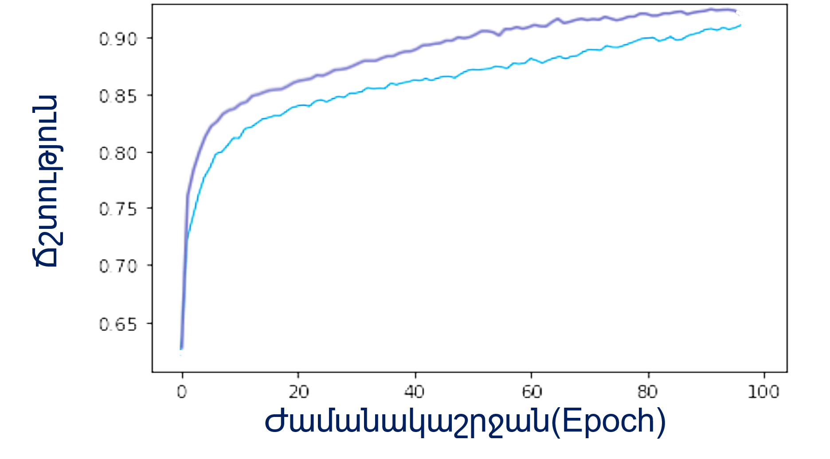
Ստացված արդյունքներ
Իրագործված ցանցի համեմատումը U-Net-ի հետ
Ճշտություն (Accuracy)
U-Net | 91,3
ASGP-UNet | 92,7
Իրագործման ժամանակ
U-Net | 25 ն/վ
ASGP-UNet | 24 ն/վ
U-Net
ն/վ – նկար/վայրկյան
ASGP-UNet (Atrous Spatial Generalized Pooling UNet)

Slide 13
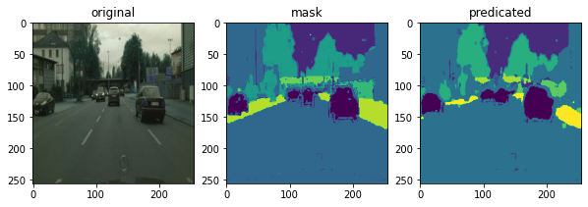
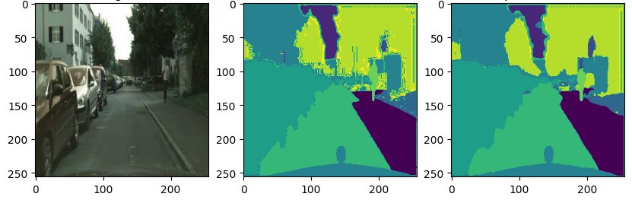
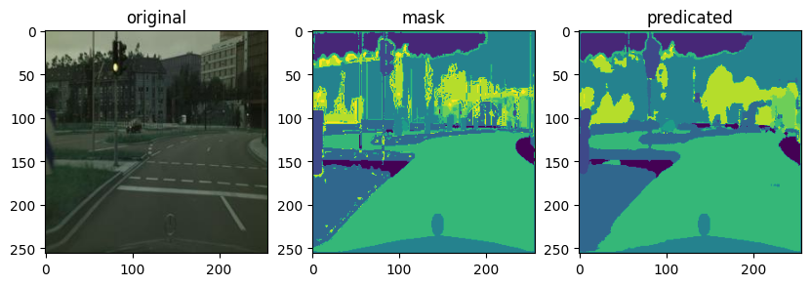
Ստացված արդյունքներ(2)
Բնօրինակ
Դիմակ
Կանխատեսում

Slide 14
Եզրակացություն
Փաթույթային նեյրոնային ցանցերի միջոցով պատկերի իմաստային հատվածավորման խնդրի ուսումնասիրության արդյունքում ստեղծվել է նոր ցանց՝ ASGP-Unet։
Ճշտություն (%, 100 epoch)
ASGP-Unet | 92,7
AS-Unet | 91,9
U-Net | 91,3
Հատման միավորում (%, 100 epoch)
ASGP-Unet | 77,4
U-Net | 75,7
Իրագործման ժամանակ (ն/վ, 100 epoch)
ASGP-Unet | 24
U-Net | 25
Notes:
Գրել տարբերությունները, էնպես որ երևան

Slide 15
Գրականության ցանկ
Goodfellow I., Bengio Y., Courville A. Deep Learning -Cambridge, MIT Press, 2016. –P.801
Michael A. Nielsen Neural Networks and Deep Learning -Determination Press, 2019. –P․224
https://www.coursera.org/specializations/deep-learning#courses
Mikayelyan V. Neural Networks Deep Learning –FAST, 2021.
X. Pan, L. Li, D. Yang An Accurate Nuclei Segmentation Algorithm in Pathological Image Based on Deep Semantic Network // National Natural Science Foundation of China, 2021.
K. Hao, S. Lin, J. Qiao, Y. Tu A Generalized Pooling for Brain Tumor Segmentation // Computer Science and Engineering, Northeastern University, Shenyang, China, 2021.
M. Krithika alias AnbuDevi and K. Suganthi Review of Semantic Segmentation of Medical Images Using Modified Architectures of UNET // Vellore Institute of Technology, Chennai 600127, India, 2022.

Slide 16


